Slide 1

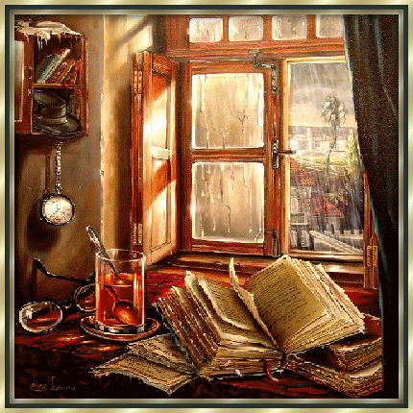
Меня просят и ждут, а как приду – убегают!
Дождь
за окном
Воспитатель
МБДОУ д/с №50
«Теремок»
Копылова И.В.
Тамбов - 2012

Slide 2

В окна дождик гулко стукал.
Капли пели: кап-кап-кап!
Разбудили капли кукол.
Бродит Ветер-косолап
В чаще сада. Что-то ели,
Что-то липы зашумели!
Капли роем загудели:
Кап-кап-кап!
Ветру любо потолкаться
Промеж елей: скрип-скрип-скрип!
Любо золотом кидаться
С тополей и желтых лип;
Плачут быстрые капели;
Что-то липы зашумели,
Закачались, заскрипели:
Скрип-скрип-скрип!
С.Северный
Стихотворения

Slide 3
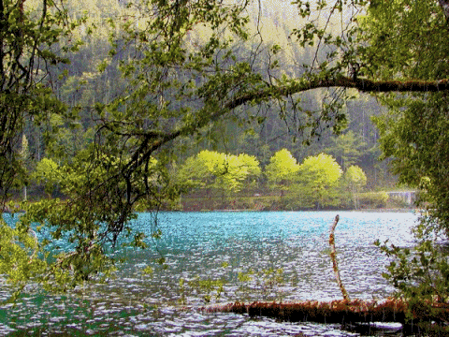
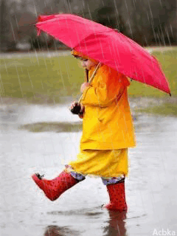
Тёплый дождик лил да лил,
Дело делал, не шалил :
Вымыл крышу у скворечни,
Вымыл ягоды-черешни...
Протянули мы ладошки,
Дождик их помыл немножко. А. Босев
Мокнет ежик, мокнет птичка,
Мокнет в поле электpичка,
Мокнyт ветки и соседки:
Не yспели до беседки,
Мокнyт зонтики и шляпы,
Мокнyт чьи-то мамы, папы,
Мокнyт лавочки, огpады,
Лишь лягyшки очень pады:
В лyжах скачyт, песни пляшyт,
И зеленым флагом машут

Slide 4
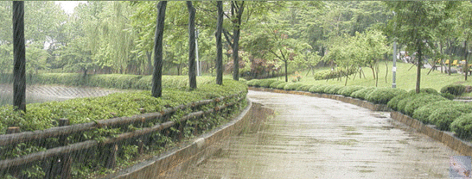
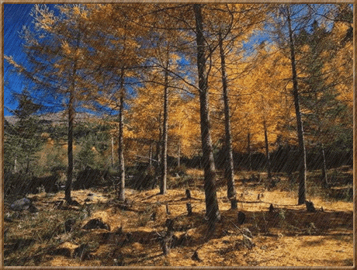
По просёлочной дороге
Топал дождик длинноногий.
Барабанил, шелестел:
- У меня так много дел!
Я полью всё по порядку,
Лес, поля, сады и грядку.
Лужи сделаю большие,
Глубже моря, речки шире!
Окна вымою и крыши...
А потом пошёл потише,
Кап,
Кап,
Кап...
и перестал,
Потому что дождь устал.
И. Кулиш

Slide 5

Загадки
Грянул дробно с высоты
Умыл деревья и цветы
И помчался во всю прыть,
А назад не воротить.
Ходил, бродил по крыше,
То громко, то потише.
Ходил, бродил, постукивал,
Хозяев убаюкивал.
Мочит поле, лес и луг,
Город, дом и все вокруг!
Облаков и туч он вождь,
Ты же знаешь, это -….
Он идет, а мы бежим,
Он догонит все равно!
В дом укрыться мы спешим,
Будет к нам стучать в окно,
И по крыше тук да тук!
Нет, не впустим, милый друг!
(ответ: дождь)
Кто всю ночь по крыше бьёт
Да постукивает,
И бормочет, и поёт,
убаюкивает?

Slide 6

Серебристый занавес
с неба вдруг спустился.
Серебристый занавес
каплями пролился.
Уронила занавес
тучка, представляешь?
Что за чудный занавес?
Может, угадаешь?
Не пешеход, а идёт.
Мокнут люди у ворот.
Ловит дворник его в кадку.
Очень трудная загадка?
дождь
дождь
С неба пришёл,
В землю ушёл.
Ждали, звали,
А показался -
Все прочь побежали.
Кто зонтик забыл,
Того … намочил!
С тучки, как из решета,
Кап-кап – капает вода!
Рады ей цветы и птички,
Что же это за водичка?

Slide 7

Сколько знаю я дождей?
Сосчитайте поскорей:
Дождик с ветром,
Дождь грибной,
Дождик с радугой-дугой,
Дождик с солнцем,
Дождик с градом,
Дождик с рыжим листопадом.

Slide 8
Какой бывает дождь?
Нам нравится летний дождь за его прохладу и свежесть, которую он несет, за его запах. Дождевые капли, вступая в реакцию с землей, начинают благоухать ароматами различных веществ, находящихся в почве.
Весенний теплый, ласковый и звонкий дождь не нарушает всеобщей гармонии, а лишь привносит нотку чистоты в обновление природы. Интересно, что название цветка гиацинт означает «цветок дождей» (в переводе с греческого). Он распускается после теплых весенних дождей и привлекает особое внимание цветоводов.
А вот поздней осенью дождь зачастую навивает тоску. Он все льет и льет не переставая! Однако, именно холодные осенние дожди подчеркивают тепло и уют собственного дома.

Slide 9
Интересные факты
- Дождь в Португалии – это одна из уважительных причин не выходить на работу и не идти в школу.
- Многие люди сверяют часы по солнцу, а вот в городе Пара часы сверяют по дождю, потому что ежедневно дождь идет в одно и то же время.
- В Ботсване очень редко идут дожди, поэтому все люди здороваются, говоря слово «пула», что в переводе означает «дождь». Национальная валюта в этой стране также зовется «дождем».
В Таиланде дожди идут только в ночное время .
- Человек может под дождём и остаться абсолютно сухим, если будет находиться в пустыне. Ведь на самом деле, в пустыне идут дожди, но о них просто невозможно узнать, так как капельки просто не успевают долететь до земли, потому что испаряется в горячем пустынном воздухе.
-В штате Огайо в городе Уайнсберг, 29 июля ежегодно обязательно идет дождь вот уже на протяжении ста лет!
Вот такой вот своеобразный характер дождей бывает
на нашей прекрасной планете!

Slide 10

Интернет - ресурсы
http://oazisdlyavas.ucoz.ru/photo/44
http://galereika.net/photo/animacija/dozhd_animacija/15
http://vsyaanimaciya.ru/photo/23-2-0-0-2
http://odogde.ru/dozhd-i-tvorchestvo/zagadki-pro-dozhd.html
http://odogde.ru/interesnoe-o-dozhde/udivitelnye-osadki-v-vide-dozhdya.html#more-1146

